Slide 1

के.वाय.सी.

Slide 2

के.वाय.सी. म्हणजे काय?
के.वाय.सी. म्हणजे नो युअर कस्टमर (आपल्या ग्राहकाला जाणून घ्या)
के.वाय सी. द्वारे बँक आपल्या ग्राहकाची ओळख तपासते.
ग्राहक
जेणे करून तुमच्या नावाने इतरच कोणीतरी काही करू शकत नाही -
ग्राहक
कोणीतरी दुसराच

Slide 3


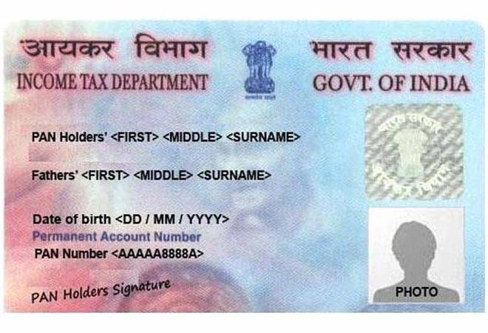
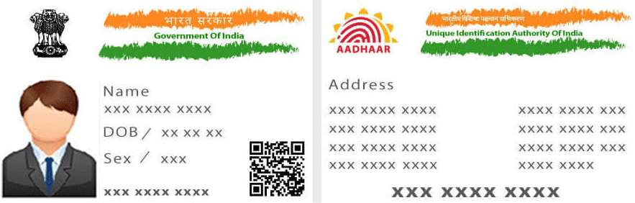
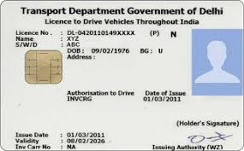
के.वाय.सी. करण्यासाठी कोणती कागदपत्रे अनिवार्य आहेत ?
ओळखपत्र / ओळखीचा पुरावा
तुम्ही म्हणता तेच तुम्ही आहात (हे दाखवण्यासाठी)
पत्त्याचा पुरावा
तुम्ही म्हणता तिथेच तुम्ही राहता (हे दाखवण्यासाठी)
आधार कार्ड
पारपत्र
चालक परवाना
पॅन कार्ड

Slide 4
मी के.वाय.सी कुठे करू शकतो?
बँकेत
सेवा केंद्रांवर जिथे के.वाय.सी. फॉर्म्स उपलब्ध असतात.
तुम्ही ऑनलाईन फोर्म डाऊनलोड करू शकता.
कागदपत्रांची छायाप्रत जमा करावी लागते - सत्यापानासाठी म्हणजे वेरिफिकेशनसाठी कागदपात्रांची मूळप्रत घेऊन जाणे आवश्यक आहे.

Slide 5
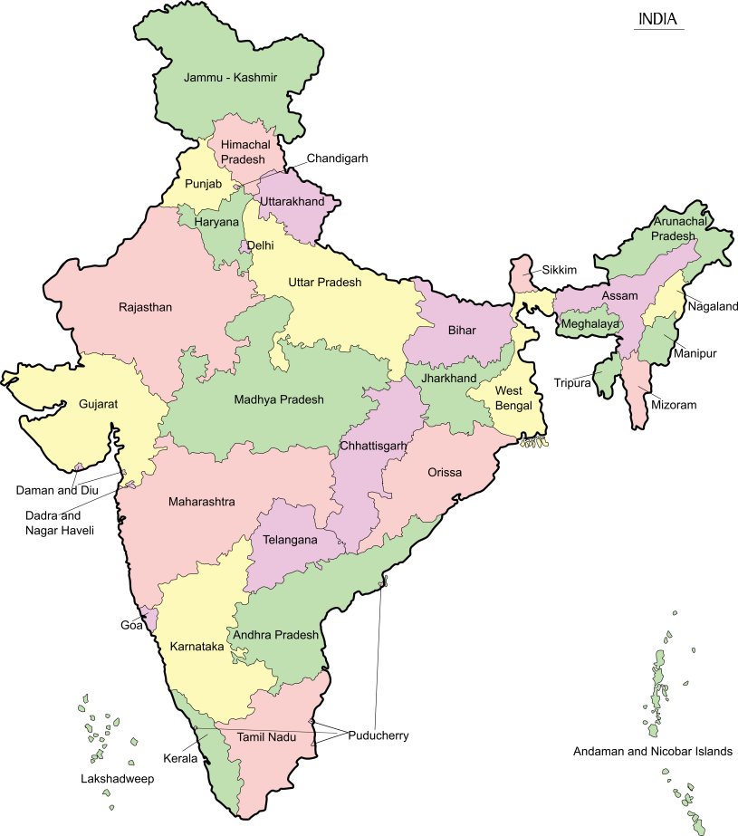




आधार कार्ड म्हणजे काय?
5485 5000 8000
5485 5000 8000
हा डेटाबेस भारतातून कुठूनही अक्सेसे करता येतो.
एखाद्या व्यक्तीचे वैयक्तिक तपशील सरकारी डेटाबेस मध्ये संग्रहित केले जातात जसे -
प्रत्येक भारतीय नागरिकाला जारी केलेला हा एक विशिष्ट क्रमांक आहे
लिंग
नाव
पत्ता
जन्म तारीख
सरकारी डेटाबेस

Slide 6




आधार कार्डसाठी कोण पात्र आहे?
मी १५ वर्षांचा झालो! मी असे ऐकले आहे की मी आधार कार्डासाठी अर्ज करू शकतो. हे खरे आहे का ?
मी माझ्या ३ वर्षाच्या मुलीच्या आधार कार्डसाठी अर्ज करू शकतो का?
तुम्ही तिच्या आधार कार्डसाठी अर्ज करू शकता पण ती ५ वर्षांची झाल्यावर व पुनः १५ वर्षांची झाल्यावर तिची माहिती / तपशील अद्यावत करावी लागेल.
भारतात राहणारे १५ वर्षांहून अधिक वयाचे सर्व लोक आधार कार्डासाठी अर्ज करू शकतात.

Slide 7
आधार कार्डासाठी अर्ज कसा करतात?
तुम्हाला आवश्यक असलेली कागदपत्रे घ्या -
ओळखपत्र
घर प्रमुखाशी नात्याचा पुरावा
यु.आय.डी.ए.आय. च्या वेबसाईट वर नावनोंदणी केंद्राच्या भेटीची वेळ निश्चत करा.
तुमच्याकडे आधार कार्ड असल्यास, आधार क्रमांक देऊन तुम्ही ऑनलाईन ई-आधार डाऊनलोड करू शकता.

Slide 8
तुमच्याकडे आधार कार्ड नसल्यास त्वरित आधारसाठी अर्ज करा. बँकेचे खाते उघडण्यासाठी सुद्धा आधार असणे अनिवार्य आहे.

